Slide 1
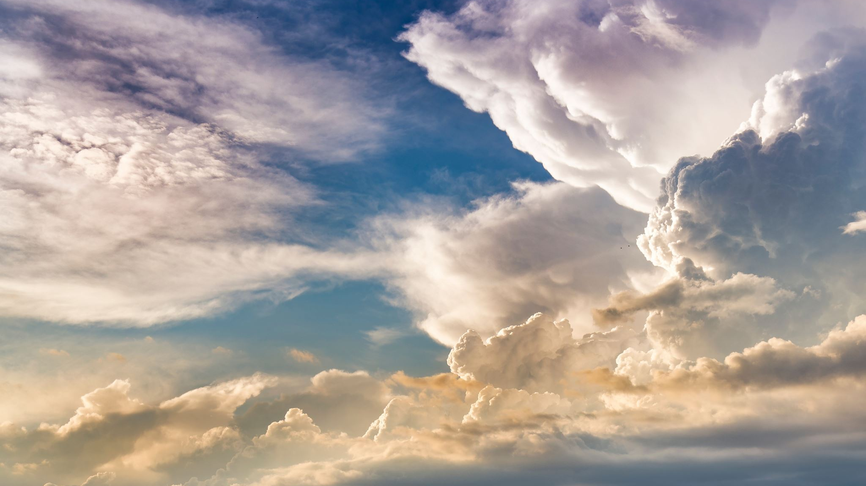
Najpoznatiji osmanski sultani
Anja Mustak i Lana Prigl,
6. razred
22. svibnja 2022.

Slide 2
SULTANI OSMANLIJSKOG CARSTVA
sultan Osmanskog Carstva, članovi osmanske dinastije, vladali su ogromnim transkontinentalnim carstvom od 1299. do 1922. godine
većina modernih naučnika se slaže da je carstvo nastalo 1299. g. i da je prvi vladar bio Osman I.

Slide 3
SULTANI OSMANLIJSKOG CARSTVA
Osmansko Carstvo je trajalo duže od šest stoljeća kroz vladavinu 36 sultana
Osmansko Carstvo je nestalo kao rezultat poraza Centralnih sila s kojim je bio u savezu tijekom Prvog svjetskog rata.

Slide 4
OSMANSKI VLADARI I NJIHOVO VRIJEME VLADANJA
Osman I. vladao je od 1299. godine do 1326. godine.
Orhan I. vladao je od 1326. godine do 1362. godine.
Murat I. vladao je od 1320. godine do 1389. godine.
Bajazid I. vladao je od 1354 .godine do 1403. godine.

Slide 5
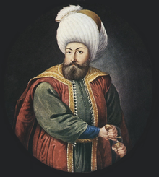
OSMAN I.
Osman postaje vođa svog malenog plemena poslije smrti oca Ertugrula 1281. godine
cijeli njegov tadašnji teritorij čini maleno selo Sogut
Osman je dobio znakove vladarske časti od seldžučkog sultana čiji je bio vazal.
This Photo by Unknown author is licensed under CC BY-SA.

Slide 6
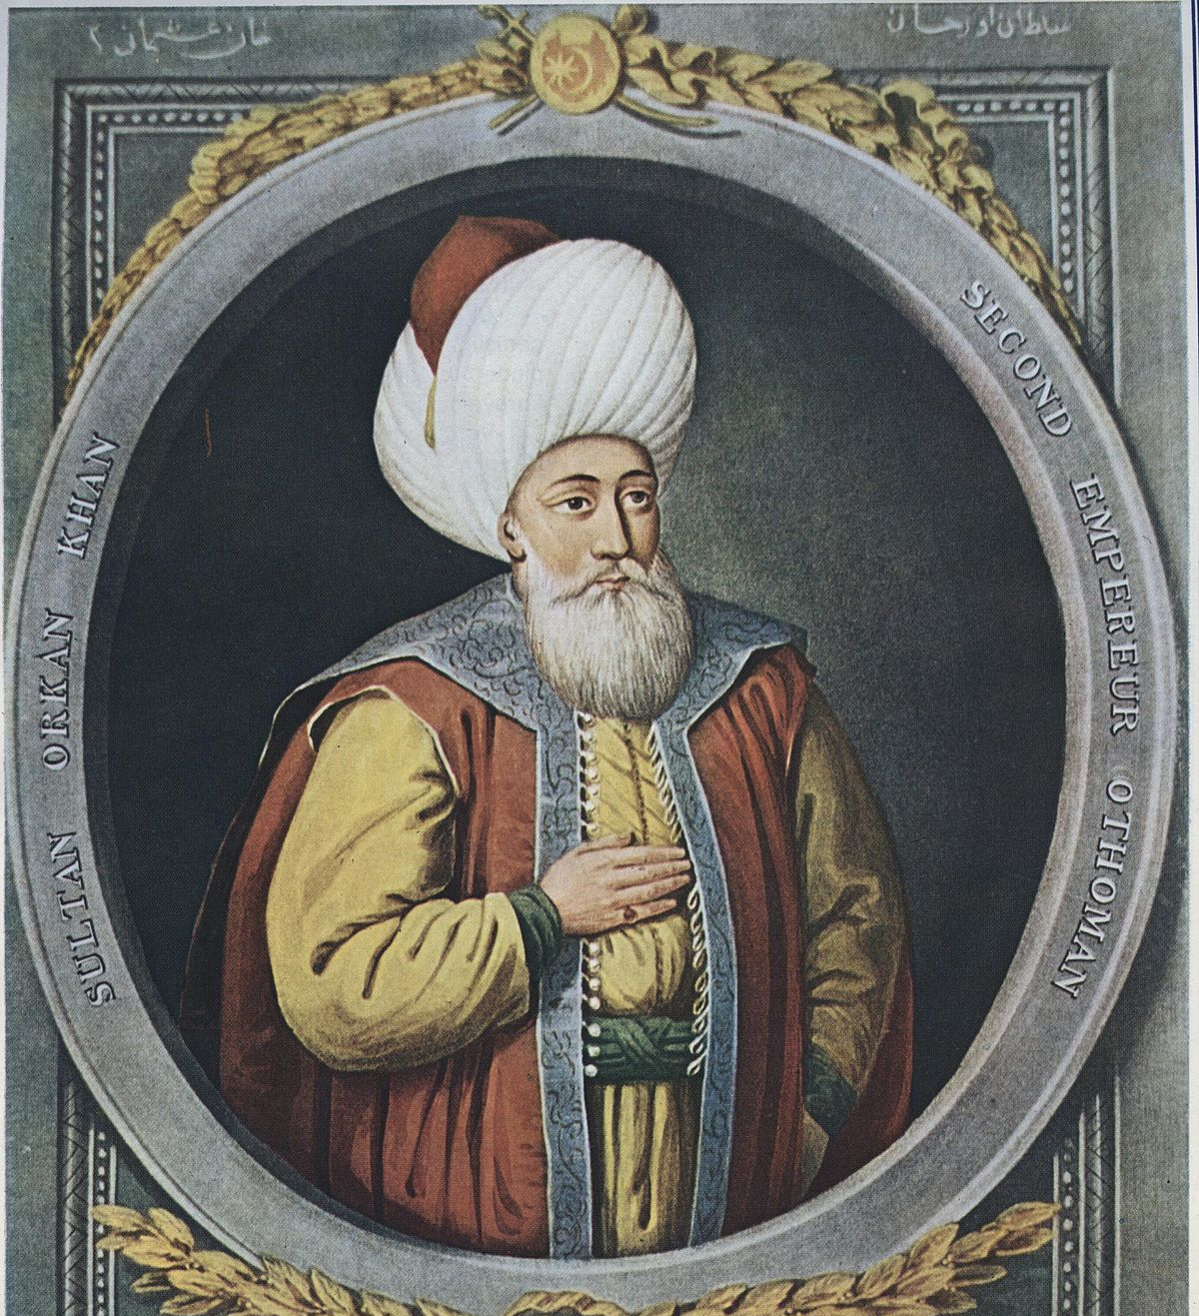
ORHAN I.
Orhan je postao emir 1326. godine nakon smrti oca Osmana I.
vladavinu otpočinje s najboljim mogućim znakom, osvajanjem grada Burse.
This Photo by Unknown author is licensed under CC BY-SA.

Slide 7
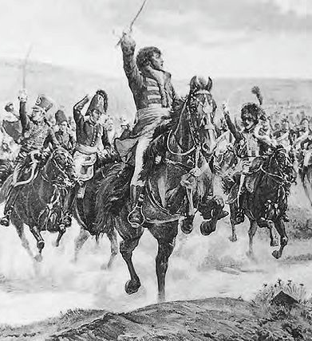
MURAT I.
Murat I. postaje sultan poslije smrti oca Orhana I. 1359. godine.
sa željom da dostigne očeve uspjehe odlučuje se na daljnje ratove protiv nemoćne žrtve - bizantskog cara, nesposobnog Ivana V.
This Photo by Unknown author is licensed under CC BY-SA.

Slide 8
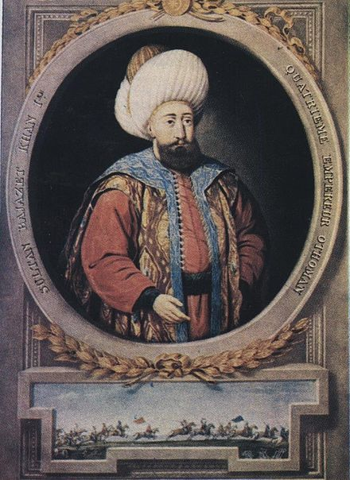
BAJAZID I.
Bajazid I. postaje sultan 15. lipnja 1389. godine kad mu otac Murat I. pogine u bitci na Kosovu polju
njegova vladavina je vrijeme neprekidnih ozbiljnih vojnih sukoba
u prvom razdoblju njegovu pažnju privlače sjeverna Grčka, Bugarska i Konstantinopol koji se nalazi pod blokadom.
This Photo by Unknown author is licensed under CC BY-SA.

Slide 9
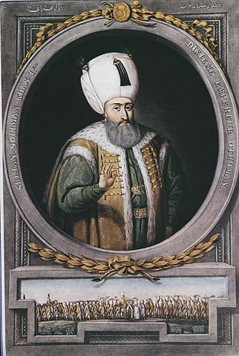
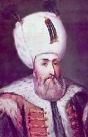
SULEJMAN I. Najpoznatiji osmanski sultan
Osmanski sultan Sulejman I. na Zapadu je stekao nadimak Sulejman Veličanstveni, a u svojoj domovini Sulejman Zakonodavac
rodio se 6. studenoga 1494. u Trabzonu u Turskoj
preminuo je 6. rujna 1566. g. u Istanbulu u Turskoj
Sulejman Veličanstveni je htio doći do Beča osvajajući Balkanski poluotok
osvojio je Mohačku bitku i Opsadu Sigeta.

Slide 10
ZAKLJUČAK
Zaključili smo da svaki put kada umre jedan vladar, naslijeđuje ga njegov sin
borili su se do kraja i bili su jako uporni zato jer nisu htjeli odustati od onoga što žele ostvariti
naše mišljenje o osmanskim sultanima je da su oni bili jako vrijedni, posebni te pametni.

Slide 11
Sulejman Veličanstveni
Mohačka bitka | 1526. g. | Osmanlije i Hrvati | Pobjeda Osmanlija
Opsada Sigeta | 1566. g. | Osmanlije i Hrvati | Pobjeda Osmanlija

Slide 12
Muratov tata bio je …
Orhan I.
Osman I.
Bajazid I.

Slide 13
Najpoznatiji osmanski sultan je …
Murat I.
Orhan I.
Sulejman Veličanstveni

Slide 14
Bajazid I. postaje sultan 15. lipnja 1389. godine

Slide 15
TOČNO
Povratak na kviz

Slide 16
NETOČNO
Povratak na kviz

Slide 17
HVALA NA POZORNOSTI!

Slide 18
LITERATURA:
https://bs.wikipedia.org/wiki/Sultani_Osmanlijskog_carstva (22. svibnja 2022.)
https://hr.wikipedia.org/wiki/Orhan_I (22. svibnja 2022.)
https://en.wikipedia.org/wiki/Mehmed_I (22. svibnja 2022.)
https://bs.wikipedia.org/wiki/Murat_I(22. svibnja 2022.)
https://hr.wikipedia.org/wiki/Bajazid_I (22. svibnja 2022.)
https://en.wikipedia.org/wiki/Osman_I (22. svibnja 2022.)
Školska knjiga (udžbenik) iz Povijesti za 6. razred (22. svibnja 2022.)

